Slide 1
Cadastro proponente
Art. 3º Os atos e os procedimentos relativos ao cadastro, seleção, liberação de recursos, acompanhamento, fiscalização, alterações do convênio e prestação de contas serão registrados ou realizados por meio do SIGEF.
§ 1º Os documentos referentes aos atos e procedimentos previstos no caput deste artigo deverão ser disponibilizados no Sistema de Gestão de Protocolo Eletrônico (SGP-e), podendo ser acessados por qualquer interessado, nos termos da legislação vigente.
§ 2º Os documentos incluídos no SGP-e que possuam garantia da origem e de seu signatário por certificação digital, serão considerados originais para efeito deste Decreto.

Slide 2
Módulo Transferência do SIGEF
Diretoria de Auditoria Geral – DIAG
Gerência de Auditoria de Recursos Antecipados - GERAN

Slide 3
Portal SCtransferências
Consolida informações sobre as transferências voluntárias realizadas pelo Estado.
Transferência Voluntária é a entrega de recursos a outro ente ou entidades, a título de cooperação para a execução de um objeto de interesse público.

Slide 4
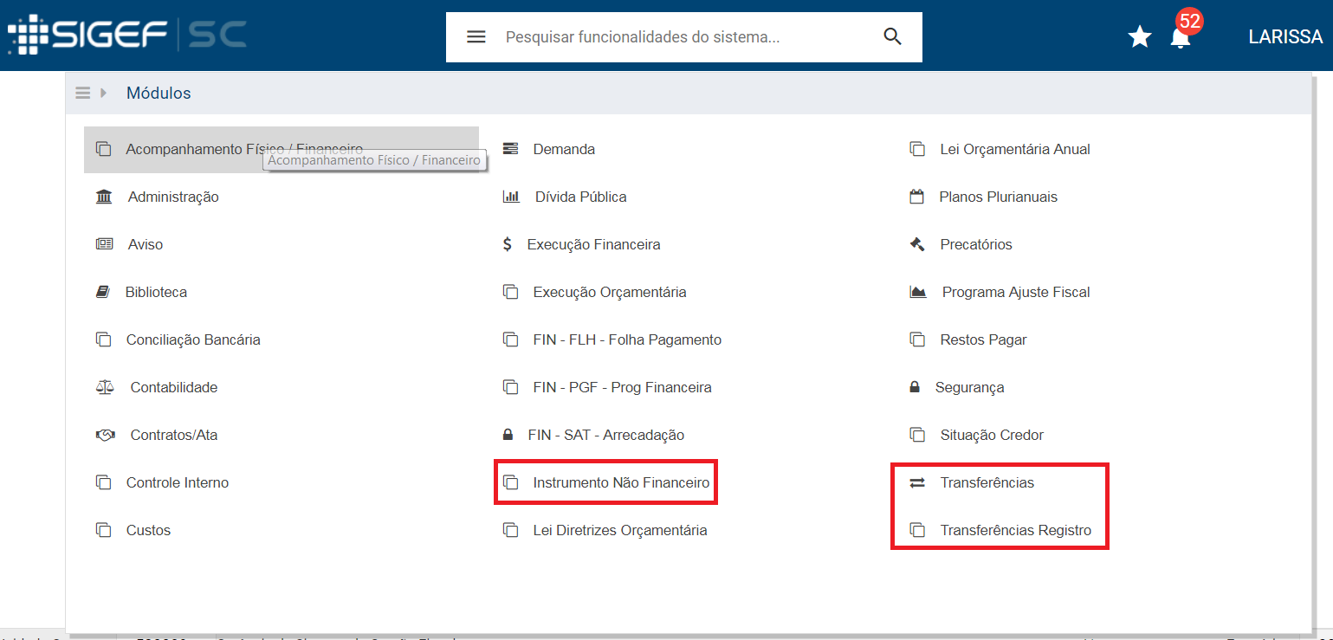
SIGEF – MÓDULOS
Manuais 1-10(concedentes) e 13-18 (proponentes)
Registra as informações dos instrumentos não financeiros nos quais o Estado figura como Proponente ou apenas como Partícipe. Manual 11
Registro: Manual 12

Slide 5
TRANSFERÊNCIA
TRANSFERÊNCIA REGISTRO
As etapas do proponente são realizadas na internet:
cadastro
solicitação do recurso - proposta
prestação de contas
alterações da transferência
Contempla TODAS as etapas da celebração de um instrumento
As etapas do proponente não são realizadas por meio da internet. Somente o concedente tem acesso a esses documentos.
Contempla apenas algumas etapas do concedente (não há análise da proposta e da prestação de contas)

Slide 6
TRANSFERÊNCIA
TRANSFERÊNCIA REGISTRO
Convênio
Termo de Fomento
Termo de Colaboração
Contrato de Gestão
Termo de Outorga de Apoio Financeiro a Projetos de Pesquisa Científica e Tecnológica – FAPESC
Termo de Colaboração – APAE’s

Slide 7
Fluxograma Transferência Registro
Manter Transferência Registro
Cadastro das informações da Transferência
Pré-empenhar
Validar a Transferência - aprovação
Publicar a Transferência Registro – situação “Em execução”
Gerar Transferência Registro
Empenhar
Alterações na Transferência: vigência,
adição valor e supressão valor
Certificar Liquidar
Pagar

Slide 8
TRANSFERÊNCIA
TRANSFERÊNCIA REGISTRO
Convênio
Termo de Fomento
Termo de Colaboração
Contrato de Gestão
Termo de Outorga de Apoio Financeiro a Projetos de Pesquisa Científica e Tecnológica – FAPESC
Termo de Colaboração – APAE’s

Slide 9
Instrumentos
Órgão ou entidade da administração pública direta e indireta
Convênio
Decreto 127/2011
Decreto ???/2020
Entidades privadas sem fins lucrativos
Obs.: Sistema Único de Saúde - SUS.
Lei 13.019/14
Termo de Fomento
Termo de Colaboração
Organizações da sociedade civil
Decreto 1.196/17

Slide 10
MÓDULO TRANSFERÊNCIA
O módulo Transferência é composto por dois ambientes e será acessado de acordo com o usuário:
Concedentes
Proponentes
Acessam o módulo (SIGEFWEB) por meio da internet - Portal SCtransferências, http://www.sctransferencias.sc.gov.br
Acessam o módulo pela intranet (rede do Estado).

Slide 11
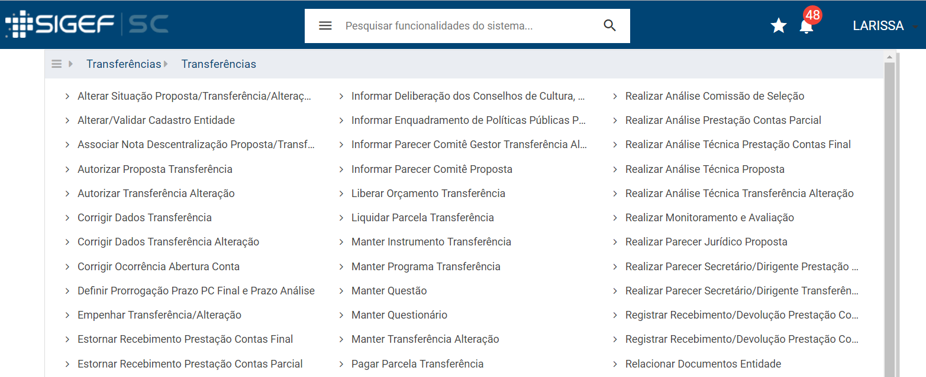
Módulo Transferências – funcionalidades de acordo com o perfil do usuário

Slide 12

Cadastro do Proponente
Cadastro – é realizado apenas uma vez. É responsabilidade do proponente manter seu cadastro atualizado durante toda a vigência do instrumento
Análise do cadastro: compete aos Núcleos de Gestão de Convênios da Central de Atendimento aos Municípios – ver relação no Portal

Slide 13
Cadastro do Proponente
Vencido: Situação atribuída automaticamente pelo sistema se o prazo do Mandato (Data Fim Mandato) do Representante estiver vencido;
Para regularizar essa situação o proponente deverá encaminhar, ao órgão cadastrador, os documentos para atualização do cadastro.
Proponente com mandato do representante vencido - impedimento para: enviar novas propostas, gerar novas transferências, pagar parcela, gerar alterações na transferência
O perfil de acesso do usuário será alterado somente podendo acessar as funcionalidades de prestação de contas e de consulta.

Slide 14
Concedente cadastra e publica Programa Transferência. Programa disponibilizado no Portal SCtransferências
Proponente previamente cadastrado envia proposta
Concedente realiza análises
Alterações da Transferência – aditivo e apostilamento
Abertura de conta
Transferência Em execução
Pré-empenho, Geração, Empenho e
Publicação da TR
Ativação da CC
Associação de contrapartida
Liquidação, preparação e pagamento
Prestação de Contas Parcial
Acompanhamento do Objeto
Análise PC Final
Prestação de Contas Final
Análise PC Parcial

Slide 15
CADASTRO
Cadastrar Proponente
Alterar/Validar Cadastro | PROGRAMA TRANSF.
 | Manter Programa Transf.
 | Publicar Programa Transf. | PROPOSTA
 |  | Cadastrar/Alterar Proposta
 |  | Enviar Proposta | TRANSFERÊNCIA
 |  | Análise Técnica Proposta e Jurídica | Gerar
 |  | Análise PDIL/Comitê/CETEC | Empenhar
 |  | Análise Secretário/Dirigente | Publicar
 |  | Homologação SCC | Abertura C/Corrente
 |  | Associar NDC | Associar Contrapartida
P/C PARCIAL |  | Pré-Empenho | Liquidar
Cadastrar/Alterar Comprovante Despesa |  |  | Pagar
Cadastrar P/C Parcial | P/C FINAL |  | Ordem Bancária
Enviar P/C Parcial | Cadastrar P/C Final
Registrar Receb. P/C | Responder Questionário | Acompanhamento Objeto
Análise P/C Parcial | Enviar P/C Final | Realizar Acompanhamento Objeto | Rescisão Transferência
 | Registrar Receb. P/C Final |  | Rescindir/Resilir a TR
 | Análise P/C Final
 | Parecer Secretário
CADASTRO
Cadastro Proponente
Alterar/Validar Cadastro | PROGRAMA TRANSF.
Relacionar documentos | Manter Programa Transf.
 | Publicar Programa Transf. | PROPOSTA
 |  | Cadastrar/Alterar Proposta
 |  | Enviar Proposta | TRANSFERÊNCIA
vermelho - proponente |  | Analisé Comissão de Seleção (CP) | Gerar
preto - concedente |  | Análise Técnica Proposta | Empenhar
azul – Casa Civil |  | Análise Jurídica Proposta | Publicar
roxo – núcleos de convênios |  | Análise Secretário/Dirigente | Abertura Conta- automático/manual
 |  | Homologação | Associar Contrapartida
 |  | Associar NDC | Liquidar
P/C PARCIAL |  | Pré-Empenho | Pagar
Cadastrar/Alterar Comprovante Despesa |  |  | Ordem Bancária
Cadastrar P/C Parcial | P/C FINAL
Enviar P/C Parcial | Cadastrar P/C Final
Registrar Receb./Devolução P/C | Responder Questionário | Acompanhamento Objeto
Estornar receb. P/C | Enviar P/C Final | Realizar Monitoramento e Avaliação | Alteração da Transferência
Análise P/C Parcial | Registrar Receb./Dev. P/C Final
 | Estornar receb. P/C Final |  | Cadastrar/Alterar Solic. TR
 | Análise P/C Final |  | Realizar análise técnica
 | Parecer Secretário |  | Realizar parecer Secretário
 |  |  | Gerar e publicar a alteração

Slide 16

Sincronização
Etapas proponente
SIGEFWEB
Etapas concedente
SIGEF intranet
Sincronização de 5 em 5 minutos
Programa Transferência
Validação Cadastro
Cadastro
Proposta
Análise Proposta
Transferência
Associar Contrapartida
Análise Alteração TR
Solicitação Alteração TR
P/C
Análise P/C
Notes:
gefin

Slide 17
Programa Transferência – manual 02
Informações cadastradas pelo concedente do recurso que orientam a elaboração da proposta e demonstram como será o processo de seleção.
ETAPAS
Manter Programa Transferência: concedente cadastra o Programa no SIGEF;
Imprimir Programa Transferência Autorização: Casa Civil envia via Sgp-e para o Governador assinar;
Publicar Programa Transferência: Casa Civil publica o programa no SIGEF.
Há a divulgação automática na internet - Portal SCtransferências.

Slide 18
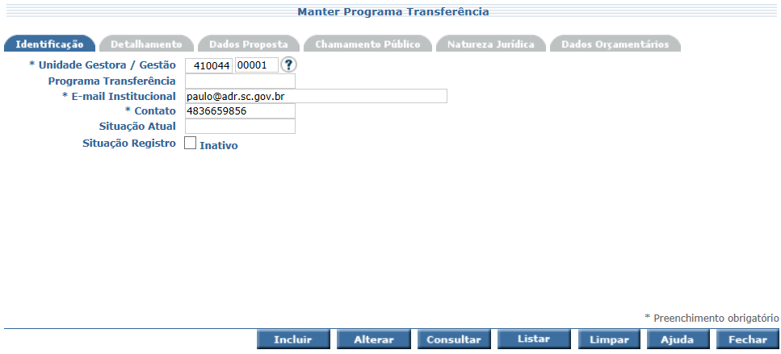
Programa Transferência
Informar todas as abas antes de clicar no botão incluir!

Slide 19
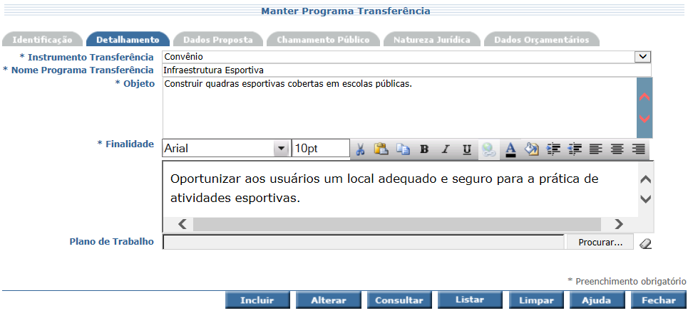
Programa Transferência
Convênio,
Termo de Fomento
Termo de Colaboração
O termo de colaboração tem o objetivo de executar projetos parametrizados pelo Estado, por isso quem elabora o Plano de Trabalho é o concedente.

Slide 20
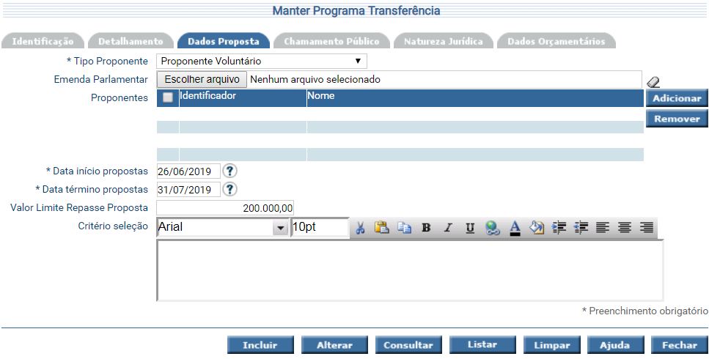
Programa Transferência
Atenção!! As datas determinam a disponibilidade do Programa para o recebimento de propostas. PublicidadeXDisponibilidade
c
Deve ser informado no caso de proponente voluntário.
Voluntário: qualquer pessoa poderá enviar proposta
Específico concedente: só o indicado poderá enviar proposta
Emenda parlamentar: só o indicado poderá enviar proposta

Slide 21
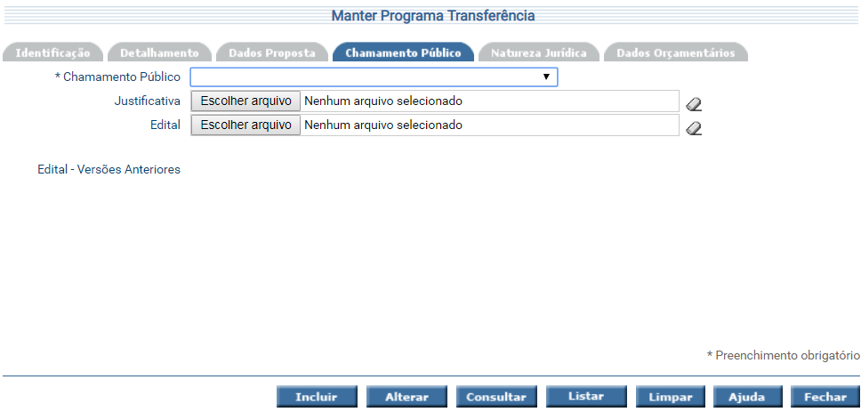
Programa Transferência
Não se aplica
Sim
Dispensado
Inexigível
Chamamento público: procedimento destinado a selecionar organização da sociedade civil para firmar parceria por meio de termo de colaboração ou de fomento, no qual se garanta a observância dos princípios da isonomia, da legalidade, da impessoalidade, da moralidade, da igualdade, entre outros.
A opção Sim exige o preenchimento do campo Edital e as opções Dispensado e Inexigível exigem o preenchimento do campo Justificativa.

Slide 22
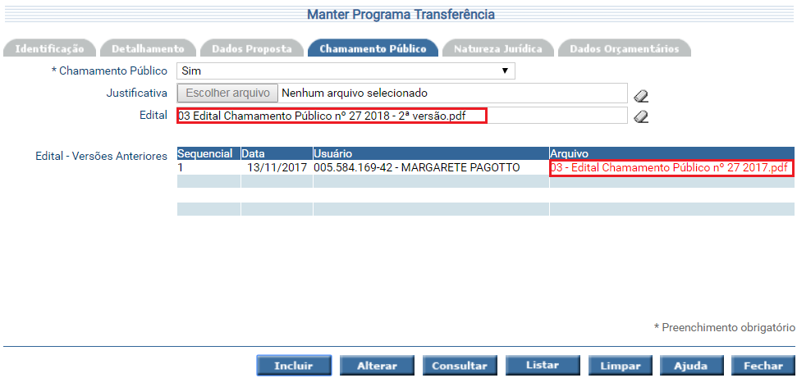
Programa Transferência

Slide 23
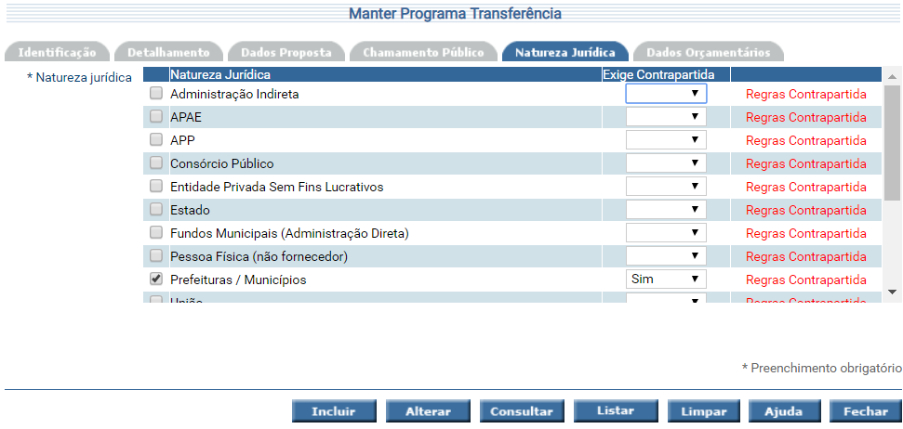
Programa Transferência
Opções: sim e não – a critério do concedente a contrapartida pode ser dispensada

Slide 24
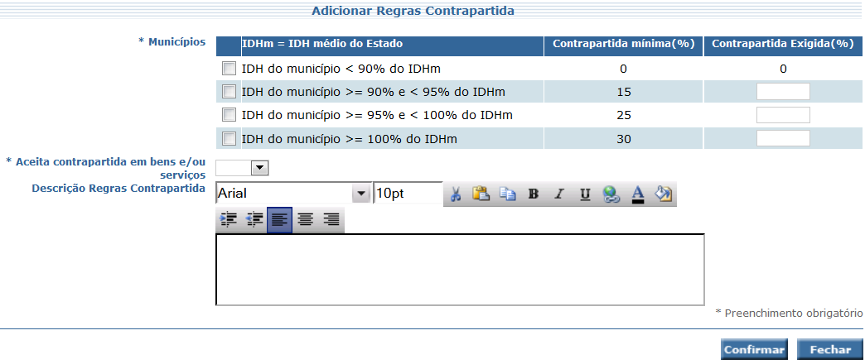
Programa Transferência
O valor da contrapartida ficará a critério do concedente, de acordo com o limite previsto em lei – máximo 30%.

Slide 25
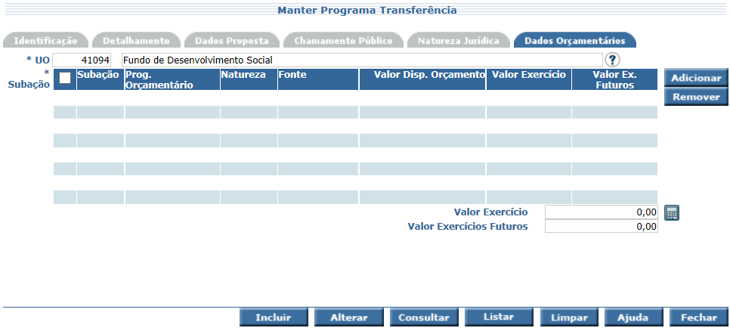
Programa Transferência
UG do Programa(Aba Identificação) diferente da UG da Aba Dados Orçamentários = recurso descentralizado.
UG’s iguais = recurso próprio

Slide 26
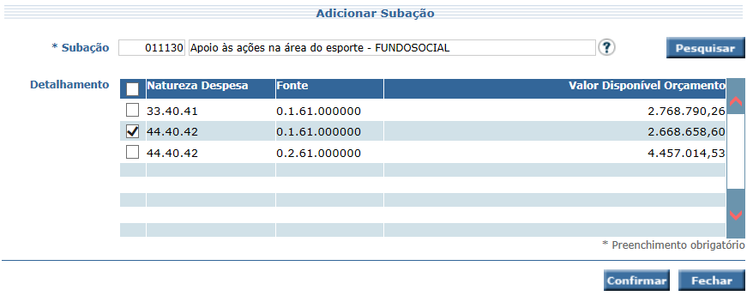
Programa Transferência
Selecionar a modalidade de acordo com a nat. jur. informada na aba Natureza Jurídica.
Modalidade de Aplicação | Natureza Jurídica
xx.40.xx.xx | Prefeituras Fundos Municipais Administração Indireta
xx.50.xx.xx | Entidade Privada Sem Fins Lucrativos APAE APP
xx.90.48.xx | Pessoa Física
xx.90.20.xx | Pessoa Física
xx.20.xx.xx | União
xx.22.xx.xx | União
xx.30.xx.xx | Estado
xx.32.xx.xx | Estado
xx.71.xx.xx | Consórcio Público
xx.72.xx.xx | Consórcio Público
xx.60.xx.xx | Fornecedor

Slide 27
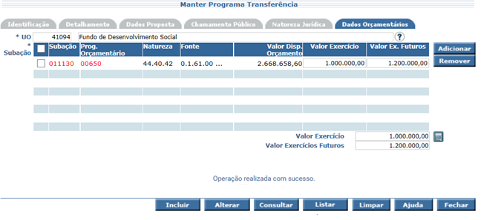
Programa Transferência
Sugere-se incluir mais de uma subação pois o Programa Transferência não poderá ser alterado com o objetivo de incluir novas subações.
Para utilizar subação não prevista no Programa cadastrar uma alteração do tipo “Dados Orçamentários”.
Após informar todos os campos clicar no botão incluir: mensagem

Slide 28
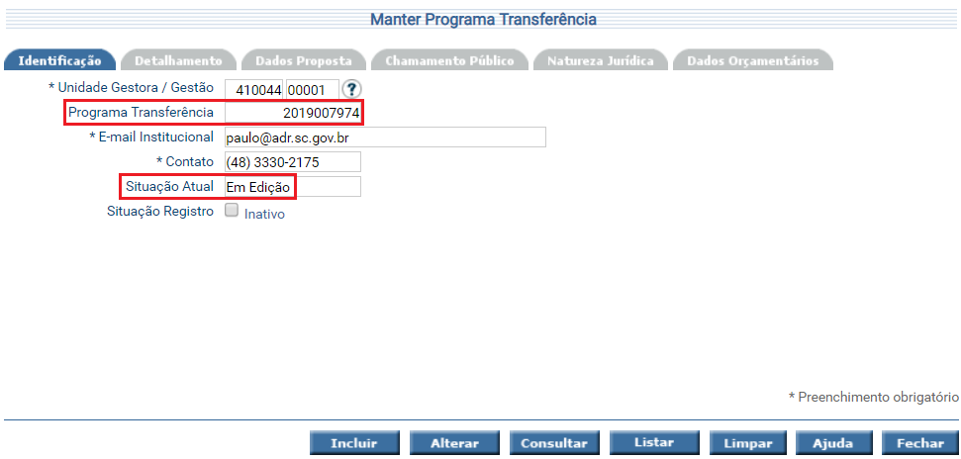
Programa Transferência
Aba Identificação - Os campos “Programa Transferência” e “Situação Atual” serão preenchidos automaticamente pelo sistema.

Slide 29
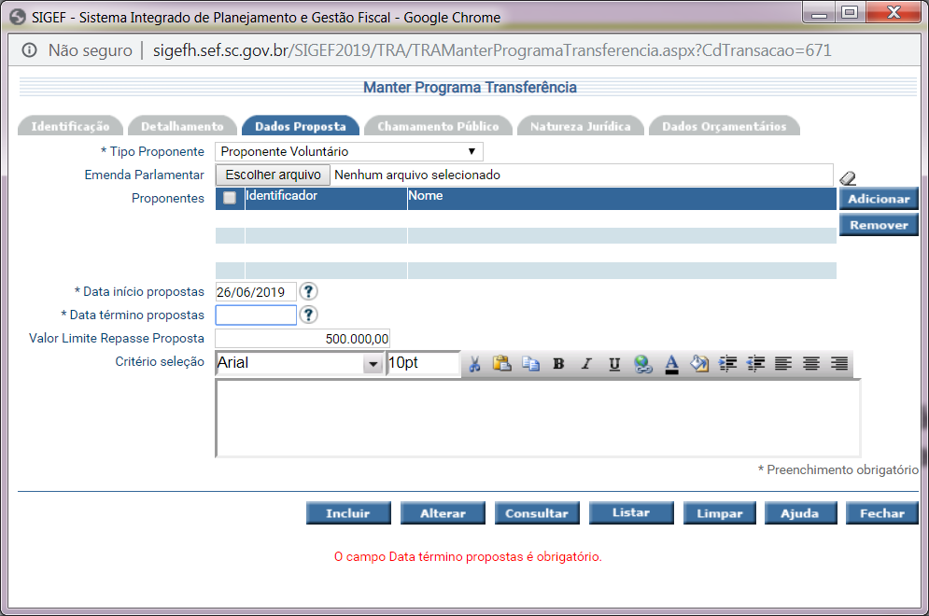
Mensagens de erro
Não apareceu a mensagem: Operação realizada com sucesso.

Slide 30
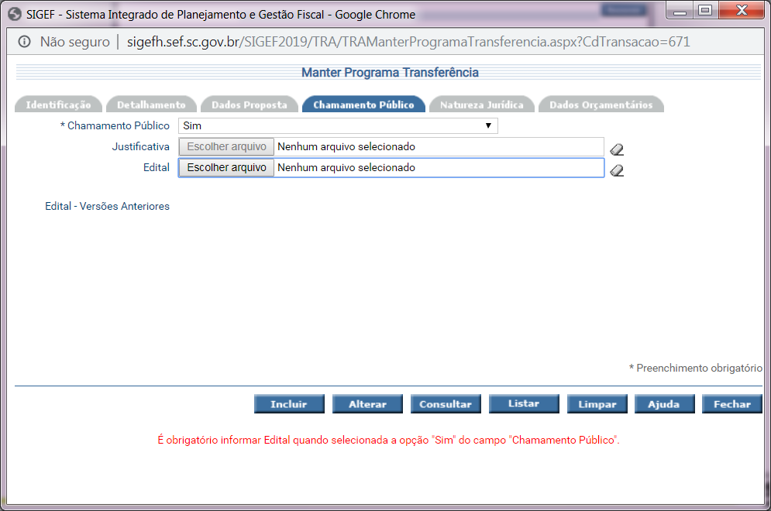
Mensagens de erro

Slide 31
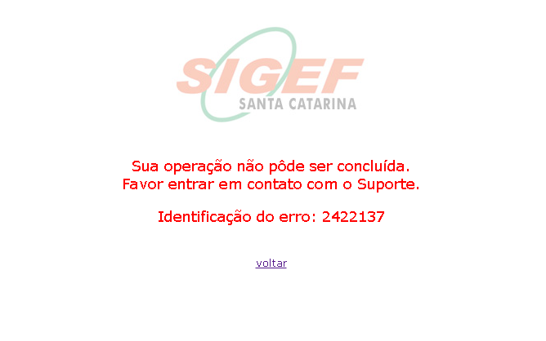

Slide 32
Programa Transferência
»Em edição: situação do Programa Transferência após a inclusão no sistema - nessa situação qualquer informação pode ser alterada. »Aguardando Publicação: o Programa Transferência foi publicado pela Casa Civil faltando apenas a sincronização do sistema.
»Publicado: situação do programa após a sincronização.
» Inativo: o concedente inativou o Programa Transferência.
» Data Alterada: o usuário, após a publicação do programa no Portal, alterou as datas de início ou de fim para o recebimento de propostas.
ALTERAÇÕES POSSÍVEIS APÓS A PUBLICAÇÃO:
Data início proposta: no caso de a data ser maior que a data atual ela pode ser alterada para uma data maior.
Data término proposta: somente pode ser alterada para uma data maior que a data atual e desde que a data término não seja menor que a data atual;
Edital: podem ser inseridas outras versões e as versões anteriores ficarão disponíveis para consulta.

Slide 33
Programa
Transferência
Cadastro
Proponente
Proposta
SITUAÇÃO
Prestação de contas final
Transferência
Prestação de contas parcial
Transferência alteração

Slide 34
Confecção e Envio de Proposta
(Ver Manual n° 15)

Slide 35
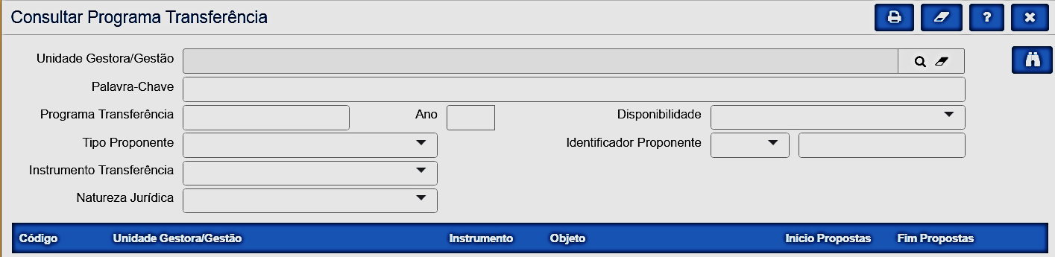
Consultar Programas Transferência
(Ver Manual n° 14)
Várias formas de consultar

Slide 36
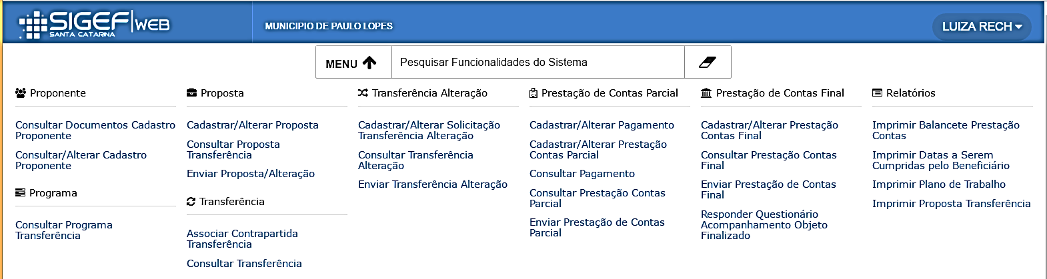
Funcionalidade Cadastrar/Alterar Proposta

Slide 37
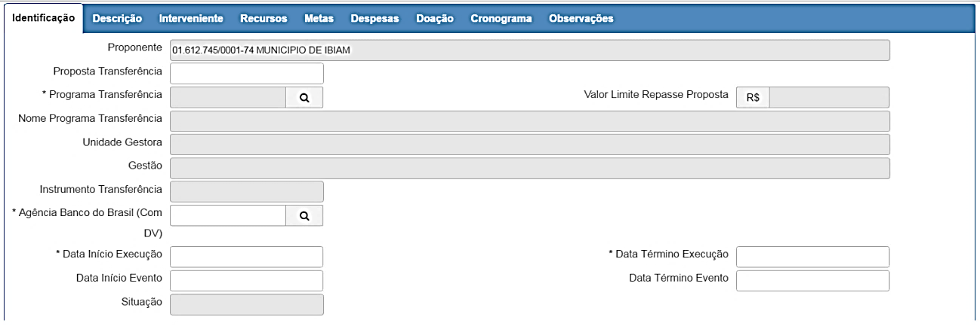
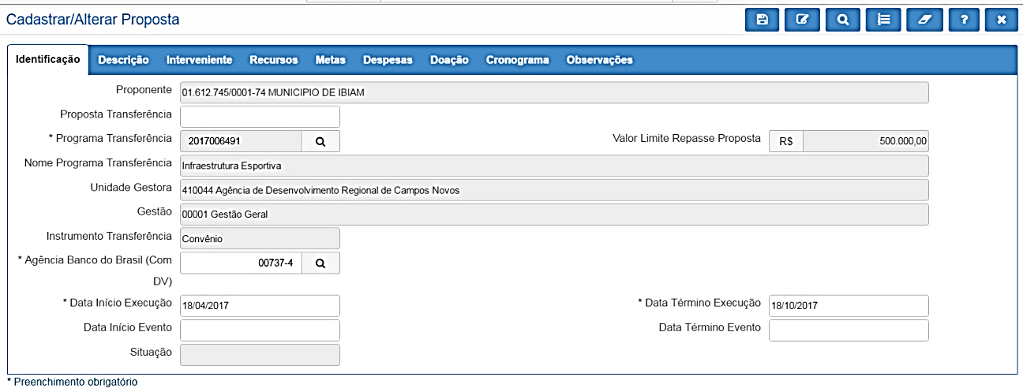
Cadastrar/Alterar Proposta – Aba Identificação
Preencher
No final o sistema informa automaticamente
Proponente deve saber o N° do Programa, pois a proposta está vinculada a um Programa Transferência

Slide 38
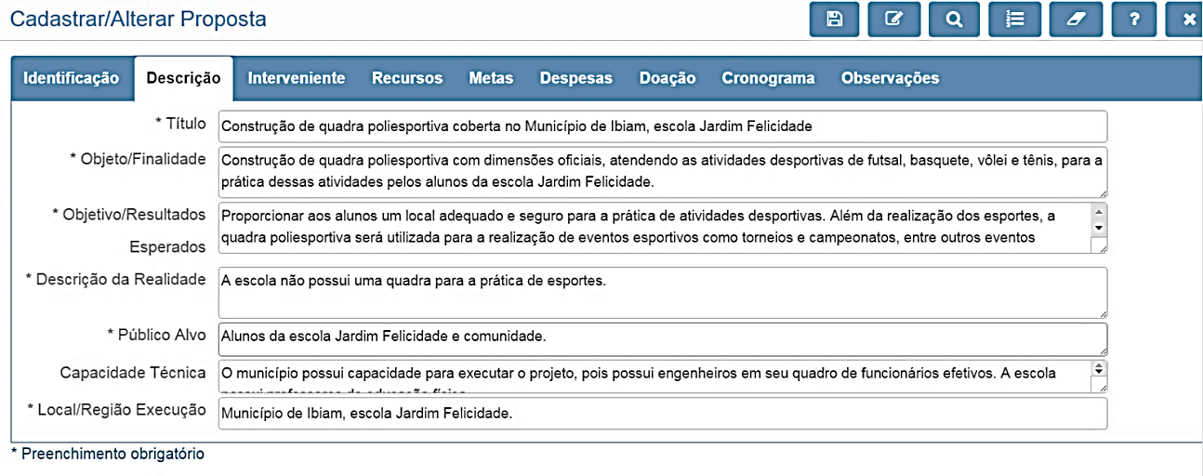
Cadastrar/Alterar Proposta – Aba Descrição

Slide 39
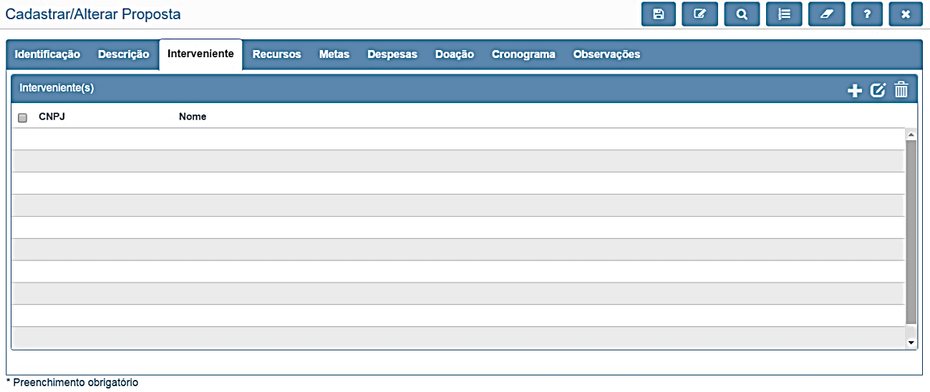
Cadastrar/Alterar Proposta – Aba Interveniente
interveniente: órgão ou entidade privada sem fins lucrativos, que participe do convênio para auxiliar no acompanhamento e na fiscalização ou assumir outras obrigações não financeiras em nome próprio;
Essa aba não deve ser preenchida pelo proponente. Se houver interveniente o concedente deve colocar a proposta em readequação e informar os dados a serem preenchidos pelo proponente.

Slide 40
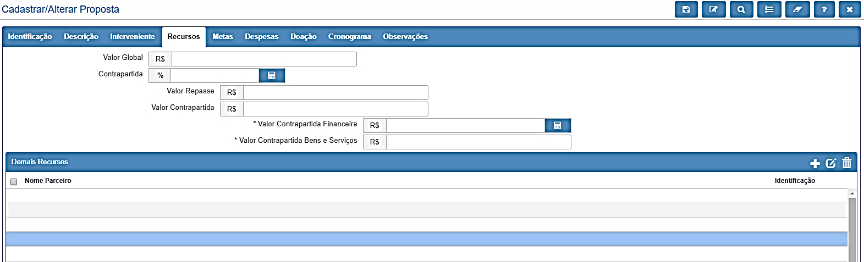
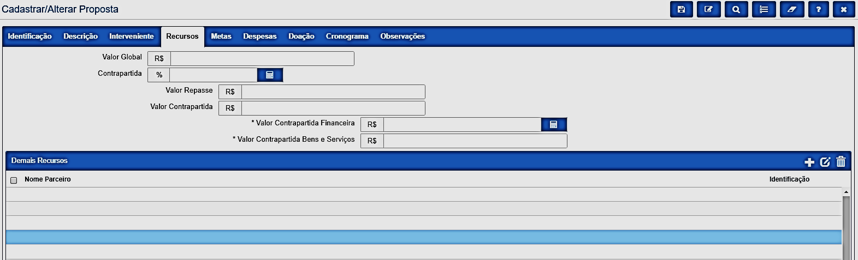
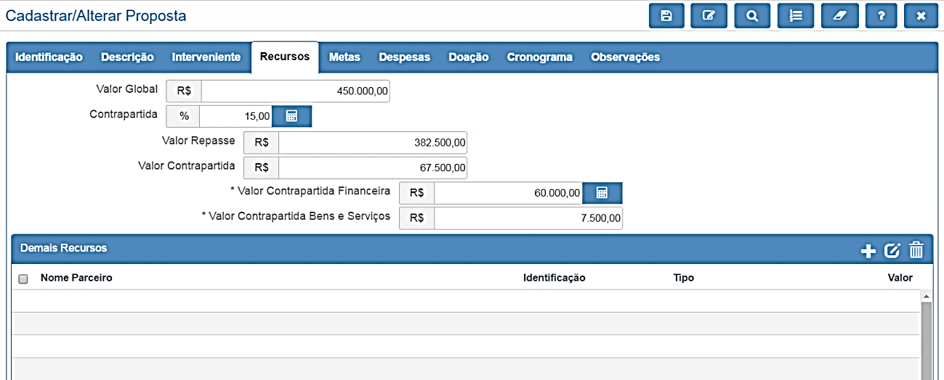
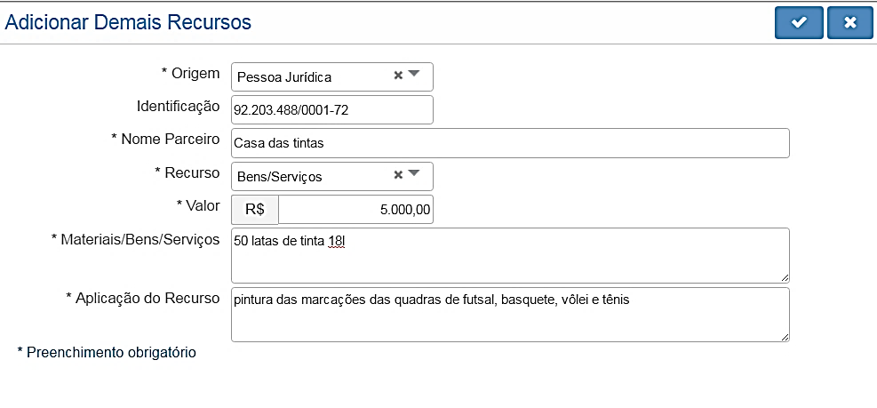
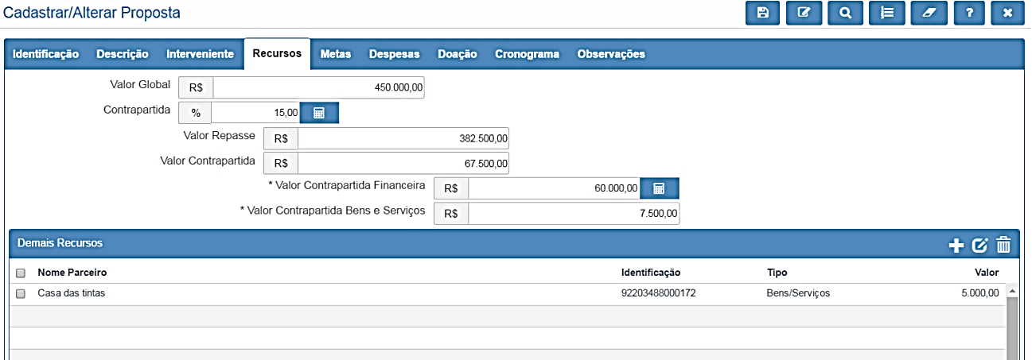
Cadastrar/Alterar Proposta – Aba Recursos
Escolher o preenchimento de dois campos e após clicar na calculadora.
Preencher os campos
Os valores constantes do campo Demais recursos não vão para a prestação de contas no sistema,mas deverá ser apresentado demonstrativo de resultados assinado por contabilista habilitado.

Slide 41
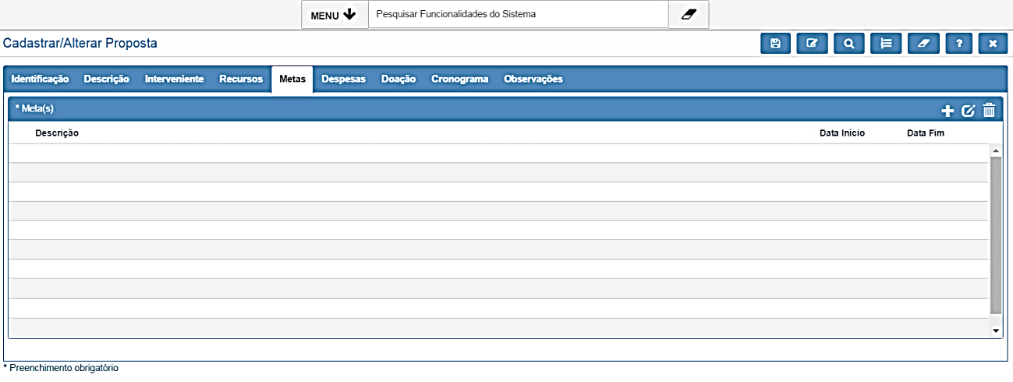
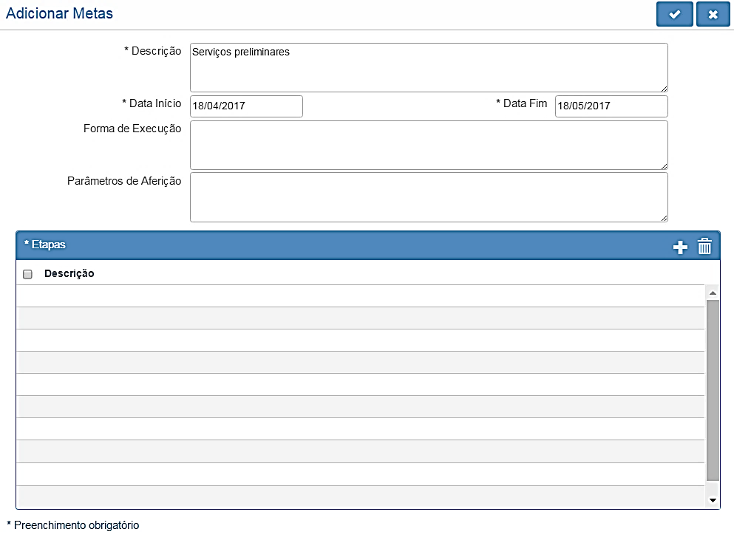
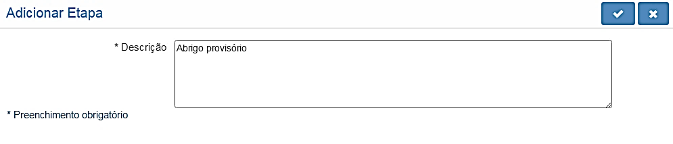
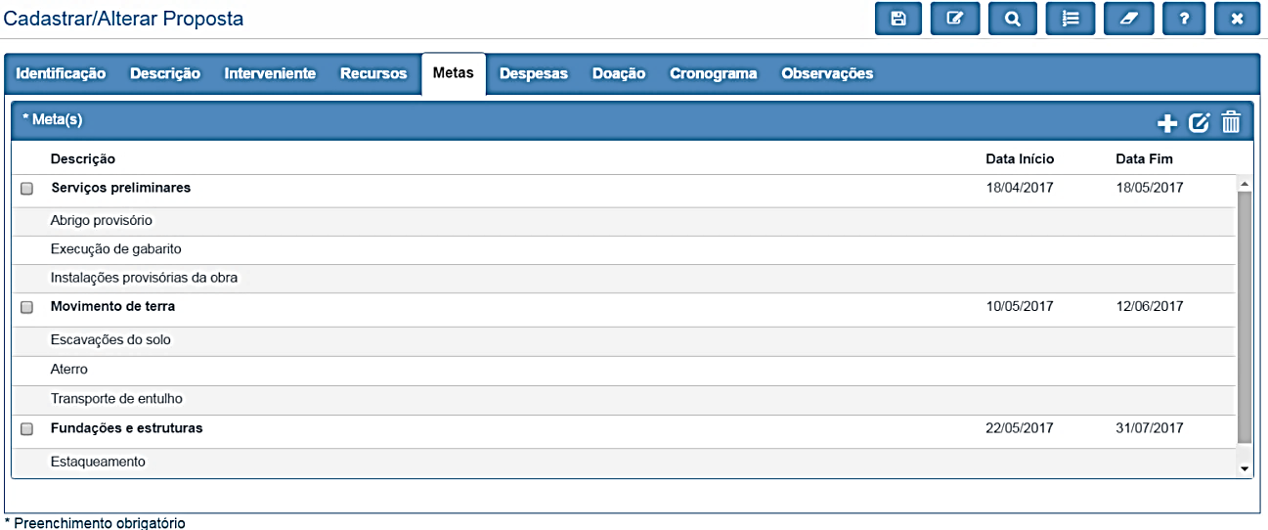
Cadastrar/Alterar Proposta – Aba Metas
Preencher os campos
As datas das Metas e Etapas deverão estar dentro do prazo de
execução do objeto, constante na Aba Identificação.
Preencher o campo

Slide 42
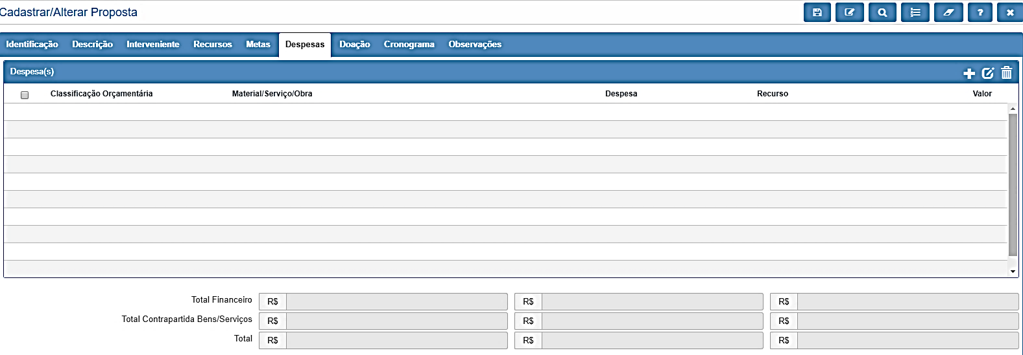
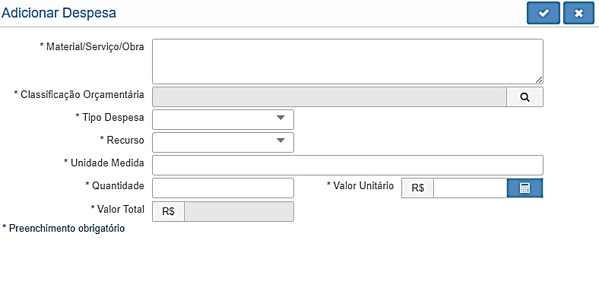
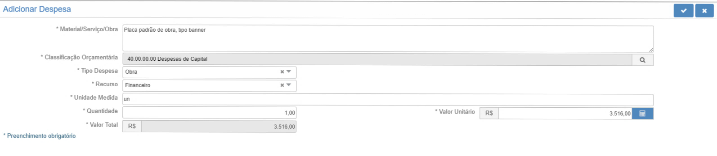
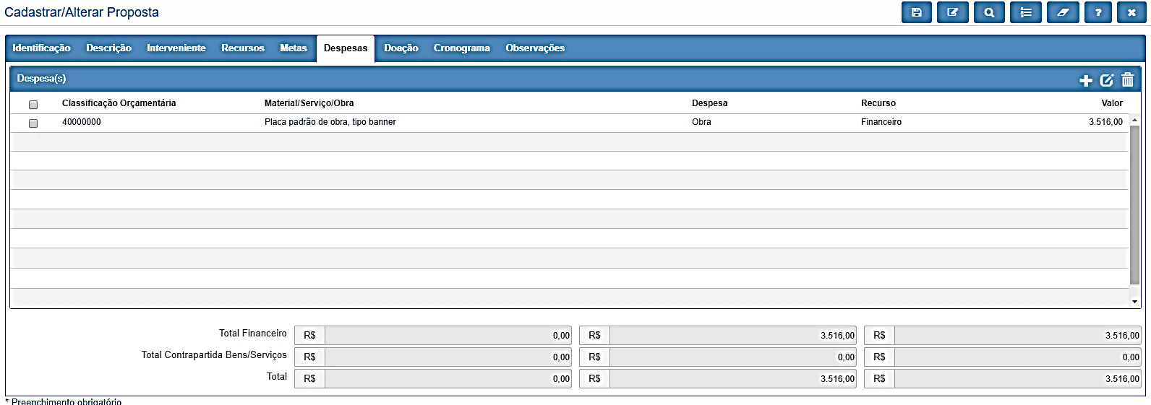
Cadastrar/Alterar Proposta – Aba Despesa
Preencher os campos
Para inserir outra despesa

Slide 43
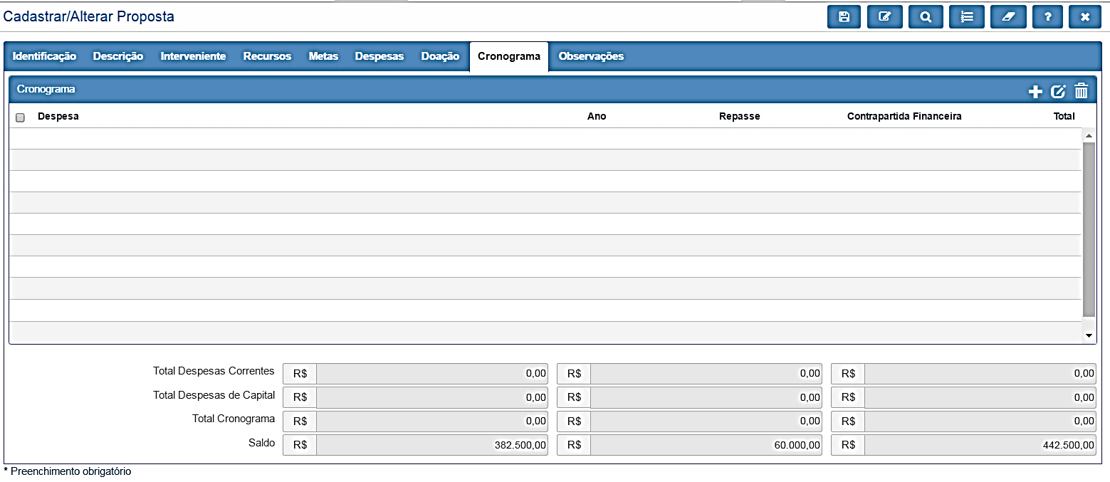
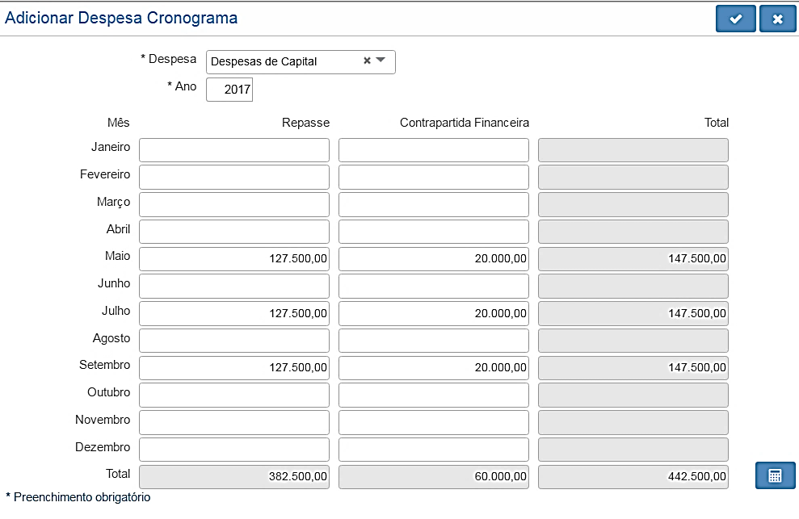
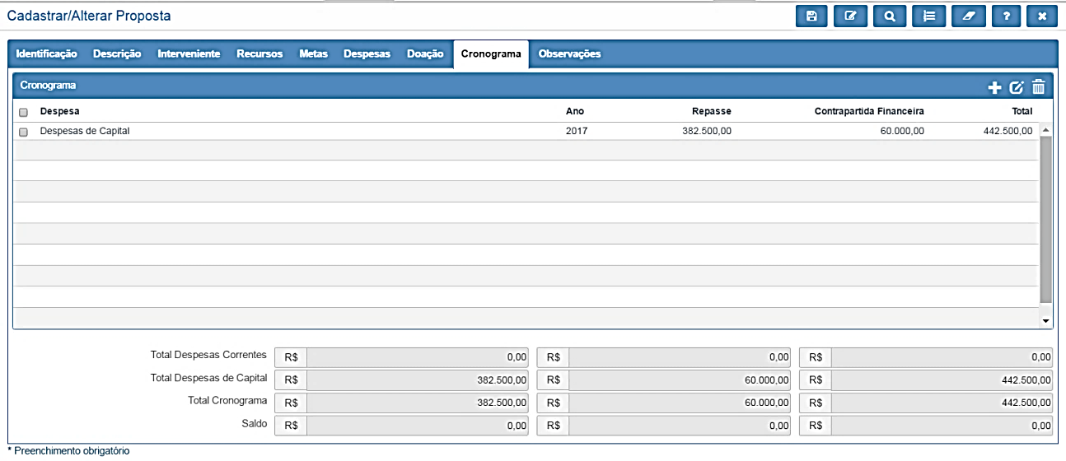
Cadastrar/Alterar Proposta – Aba Cronograma
Preencher os campos

Slide 44
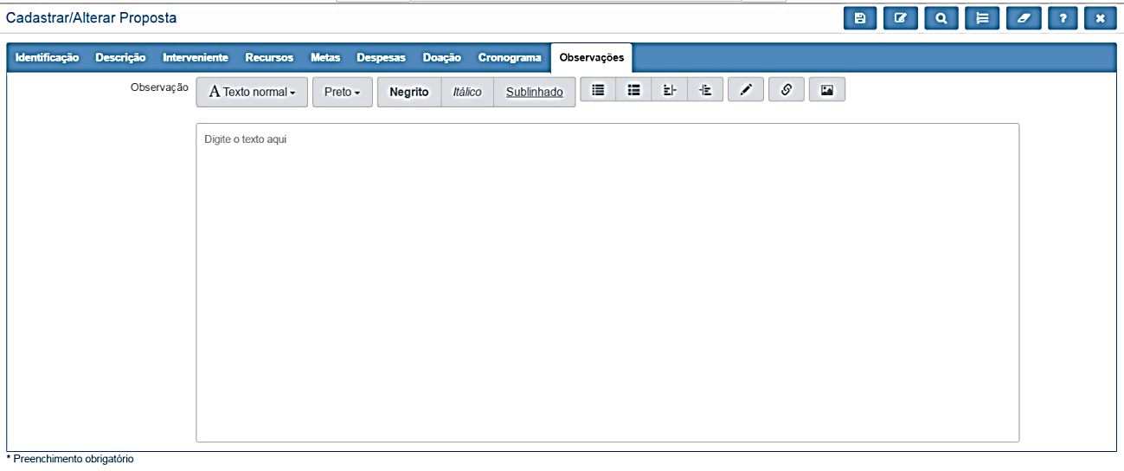
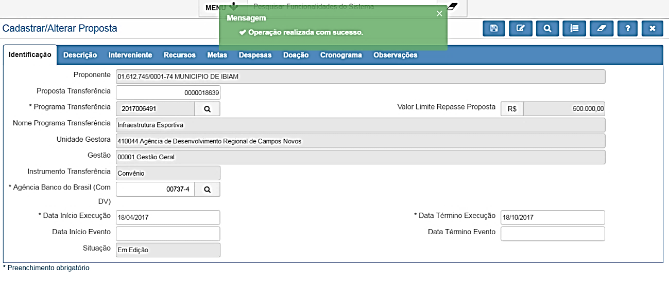
Cadastrar/Alterar Proposta – Aba Observações
Preencher o campo caso necessário
N° da Proposta gerada

Slide 45
Análise da Proposta de Transferência
(Ver Manual N° 03)

Slide 46
Análise Comissão de Seleção
Essa etapa só existirá se houver chamamento público.
Análise Técnica
Parecer Jurídico
Homologação da proposta: Secretário/Dirigente
Autorização da proposta: SCC

Slide 47
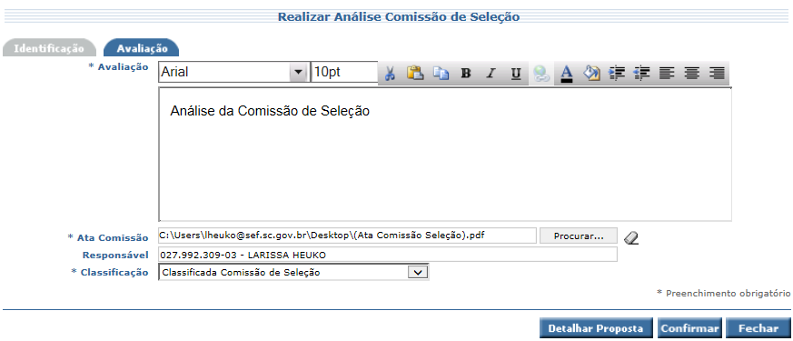
Análise Comissão de Seleção – TF e TC com Chamamento Público
Essa funcionalidade é concedida somente para os membros da comissão de seleção, designados por portaria específica. Propostas que na situação “Em análise – Comissão de Seleção” somente serão visualizadas pela comissão.
Proposta classificada: acessar a funcionalidade Alterar Situação Proposta e colocar na situação “Em análise – técnico”. A partir desse momento a proposta poderá ser visualizada pelos demais usuários.

Slide 48
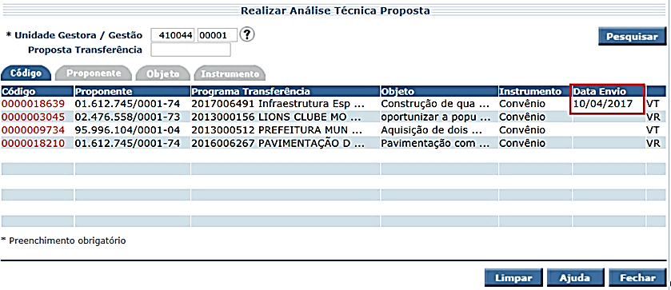
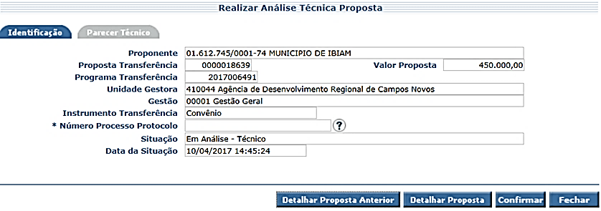
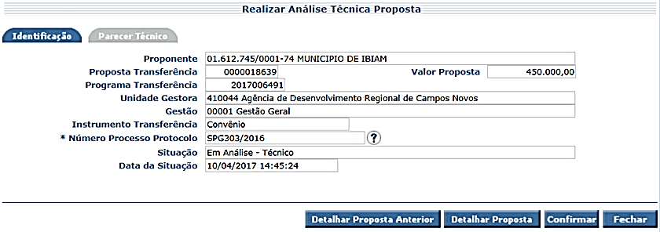
Funcionalidade Realizar Análise Técnica Proposta
Pesquisar Processo SGPe

Slide 49
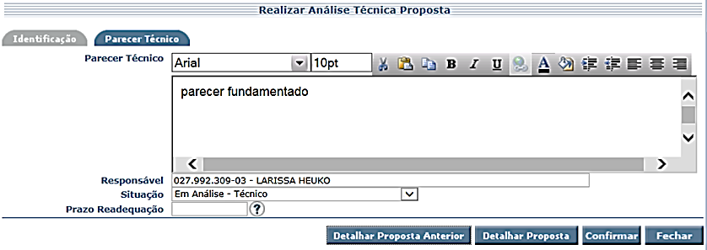
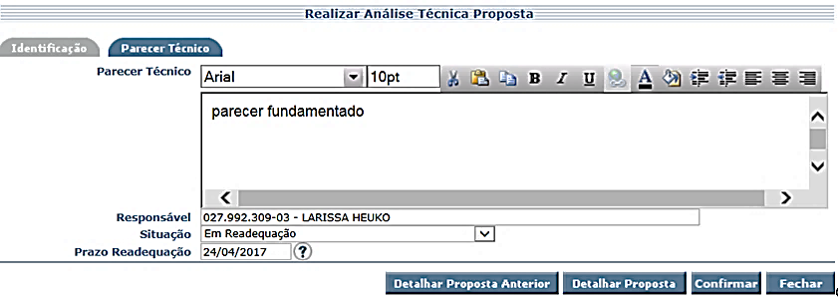
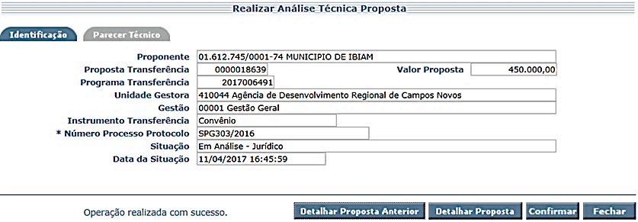
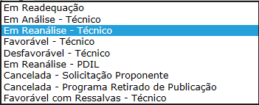
Funcionalidade Realizar Análise Técnica Proposta
Inserir com base nos arts. 16 a 19 do Decreto n° 127/11 ou arts. 45 a 48 do Decreto n° 1.309/12 ou art. 25 Decreto n° 1.196/17.
Após voltar da Readequação é feita a Reanálise, caso seja aprovada, a Proposta vai para a Análise Jurídica.

Slide 50
Realizar Análise Técnica Proposta - situações
Regra: sempre é possível retornar para a análise imediatamente anterior – nesse caso Classificada Comissão de Seleção.
É possível salvar as informações incluídas sem concluir a análise. Para isso manter a situação “Em Análise – Técnico” e clicar no botão Confirmar. Não segue para a próxima etapa de aprovação.
Quando o analista selecionar a situação “Em Readequação” o sistema enviará automaticamente um e-mail para o contato do proponente, informando que o concedente sugeriu alterações à proposta.
Vencido o prazo de readequação da proposta, a mesma retornará ao concedente, mesmo que o proponente não tenha realizado a readequação. Concedente pode colocar a proposta novamente em readequação, caso necessário.

Slide 51
Realizar Análise Técnica Proposta - situações
As situações: “Favorável – Técnico” e “Favorável com Ressalvas – Técnico” enviam a proposta automaticamente para a etapa seguinte – “Em Análise Jurídico”.
A situação “Desfavorável – Técnico” é uma situação fim no fluxo de aprovação da proposta, mas o técnico poderá colocar a proposta novamente no fluxo de aprovação. Acessar a funcionalidade Alterar Situação Proposta e:
Para manter o parecer: selecionar a próxima etapa – situação “Em Análise – Jurídico”;
Para mudar o parecer: selecionar a situação “Em Reanálise - Técnico”. Após, acessar novamente a funcionalidade Realizar Análise Técnico Proposta e selecionar a nova situação desejada.
Após ter passado para a próxima etapa e caso o jurídico ainda não tenha realizado o seu, a proposta poderá voltar para a análise do técnico. No campo situação da Aba Parecer Jurídico o usuário deve selecionar a situação “Em Reanálise – Técnico”.

Slide 52
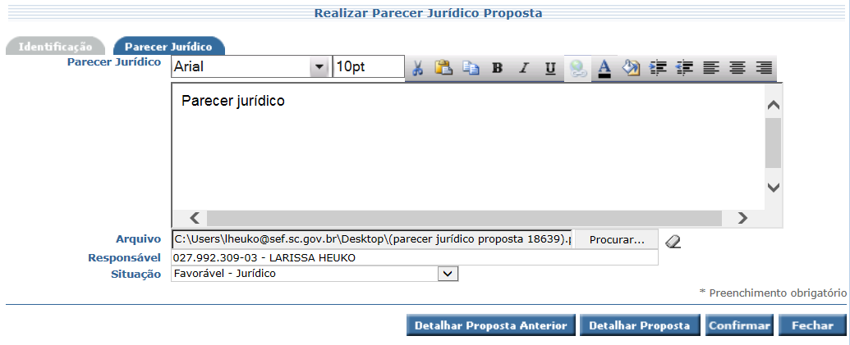
Parecer Jurídico
Situações:
Favorável – Jurídico,
Favorável com ressalvas – Jurídico,
Desfavorável – Jurídico ou
Em Reanálise – Técnico
As opções “Favorável – Jurídico” e “Favorável com ressalvas – Jurídico enviam a proposta automaticamente para a etapa seguinte – “Em Análise - Secretário”.
A situação “Desfavorável – Jurídico” é uma situação fim no fluxo de aprovação da proposta. O usuário poderá colocar a proposta novamente no fluxo de aprovação. Para isso, acessar a funcionalidade Alterar Situação Proposta e:
Para manter o parecer: selecionar a próxima etapa – situação “Em Análise – Secretário”;
Para mudar o parecer: selecionar a situação “Em Reanálise – Jurídico”. Após, acessar a funcionalidade Realizar Parecer Jurídico Proposta e selecionar a nova situação desejada.

Slide 53
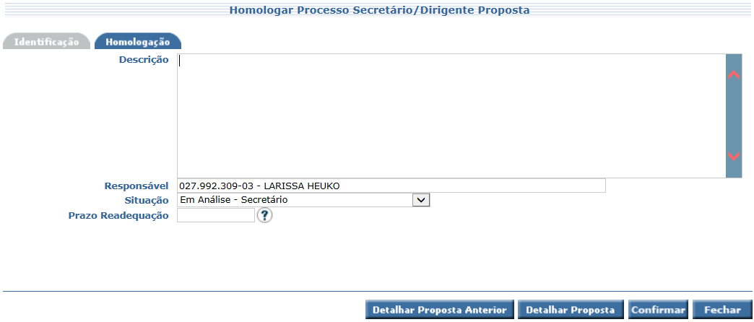
Secretário/Dirigente
Situações:
Em Análise – Secretário
Em Readequação
Em Reanálise - Jurídico
Homologado – Secretário
Não Homologado – Secretário
Cancelada – Solicitação do Proponente
Regra: é possível retornar para a análise imediatamente anterior – nesse caso “Em Reanálise – Jurídico”.
A opção “Homologada – Secretário” envia a proposta automaticamente para a etapa seguinte - “Em Autorização”.
A situação “Não Homologado – Secretário” é uma situação fim no fluxo de aprovação da proposta. O Secretário poderá colocar a proposta novamente no fluxo de aprovação.
Para isso acessar a funcionalidade Homologar Secretário/Dirigente Proposta :
selecionar o check-box propostas reprovadas;
selecionar a proposta desejada e no campo situação selecionar “Homologada – Secretário”.

Slide 54
Secretário - Proposta Em Readequação
Caso a proposta tenha sido colocada “Em Readequação” pelo Secretário o fluxo de aprovação após a proposta ser reenviada pelo proponente será o seguinte:
Primeira análise Parecer Jurídico Favorável:
Realizar Análise Técnica Proposta –
proposta estará na situação “Em Reanálise - Técnico”;
Homologar Secretário
Proposta
Primeira análise Parecer Jurídico Desfavorável – Jurídico ou Favorável com ressalvas - Jurídico
Realizar Análise Técnica Proposta –
proposta estará na situação “Em Reanálise - Técnico”;
Realizar Parecer Jurídico Proposta
Homologar Secretário
Proposta

Slide 55

Autorização SCC
Situações:
Em Autorização
Autorizada
Não Autorizada
Em Análise Secretário
  Não Autorizada: essa situação conclui a análise e finaliza o trâmite de aprovação.
  Autorizada: essa situação ao ser confirmada finaliza o trâmite de aprovação da proposta, não havendo possibilidade de alterar a conclusão.
  A situação passará automaticamente para:
  “Em descentralização” ou “Em pré-empenho”, conforme o caso.

Slide 56
Situações da proposta
Situação da Proposta |  | Próximo Passo
ED | Em Edição | Falta uma ação do Proponente
RD | Em Readequação
VT | Em Análise - Técnico | Falta análise do técnico do concedente
VR | Em Reanálise - Técnico
EJ | Em Análise - Jurídico | Falta análise do jurídico do concedente
VS | Em Análise do Secretário/Dirigente | Falta o dirigente do concedente homologar
RS | Não homologada pelo dirigente | fim
EU | Em Autorização | Falta Casa Civil autorizar
DC | Em Descentralização | Falta o órgão descentralizador associar a DC
PE | Em Pré-Empenho | Falta o concedente pré-empenhar
GR | Em Geração | Falta o concedente geral a TR
TG | Transferência Gerada | Situação final da proposta, virou TR
CR | Cancelada Programa retirado da publicação | fim
CP | Cancelada pelo Proponente | fim

Slide 57
Transferência
(Ver Manual N° 05)

Slide 58
Gerar a Transferência
Até a situação “Em geração” é possível voltar no fluxo de aprovação caso seja necessário alterar algum campo da proposta (ex.: datas de início/metas).
Após a geração da Transferência não será mais possível retornar.
Caso o concedente não queira mais levar adiante o instrumento, poderá cancelar a Transferência.
O orçamento atrelado à transferência por meio do pré-empenho deve ser liberado. Para isso, entrar em contato com a Gerência de Recursos Antecipados.
Antes de gerar a Transferência recomenda-se que o concedente verifique a situação do proponente, pois, caso exista alguma pendência a mesma só será verificada no momento em que o concedente clicar no botão “Confirmar” e não será possível gerar a Transferência.

Slide 59
Receita
Federal
CEF
Verificação dos dados cadastrais de CPF/CNPJ
Certificado de Regularidade do FGTS
SGPe
INTEGRAÇÕES
SIGEF
TCE/SC
LRF
Adimplência Municípios (exigências LRF)
SAT
Tributos
Estaduais
Adimp
TCE/SC
CPF
Verificação dos documentos fiscais comprobatórios das despesas
Banco
do
Brasil
Abertura /Encerramento CC
Isenção tarifas
Aplicação Financeira

Slide 60

Regularidade do Proponente – há duas formas de consultar
SIGEF – funcionalidade Listar Situação Credor
Proponente Município – verifica a regularidade do Município
+
Fundos Municipais vinculados (cadastrados)
Proponente Fundo Municipal – verifica a regularidade do Fundo
+
Município vinculado

Slide 61

Gerar a Transferência
Tipo Objeto: informar a classificação do objeto da Proposta - Aquisição, Obra, Serviço ou Serviço com Fornecimento. No caso de compreender mais de uma classificação selecionar a preponderante.
Classificação Transferência: exemplos “Construção de Hospitais”, “Construção de Ponte”, etc. Caso seja necessário incluir uma classificação que não esteja disponível enviar e-mail com a descrição da classificação desejada para: sctransferencias@sef.sc.gov.br;
Número Processo Protocolo: integração SGP-e

Slide 62



Gerar a Transferência
Aba Gestor

Slide 63

Gerar a Transferência
Questionário: as perguntas devem ser elaboradas pelo concedente com o objetivo de verificar o alcance da finalidade do instrumento.
O questionário já deve ter sido elaborado pelo concedente, funcionalidade Manter Questionário (Manual 4 – Questionário).
Frequência:
Na prestação de contas final: essa opção deve ser escolhida no caso de não haver continuidade do objeto executado. Exemplo: um evento, um curso, etc.
Quadrimestralmente após o final da vigência do instrumento: no caso de o objeto ter continuidade após a vigência do instrumento, ou seja, continuar produzindo efeitos. Exemplo: construção de um hospital, compra de equipamentos hospitalares, construção de ginásio esportivo, etc.

Slide 64

Gerar a Transferência

Slide 65

Publicar a Transferência
Data Final Vigência: preencher com a data final de vigência que consta no instrumento assinado pelas partes;
Termo de Transferência: digitalizar o instrumento assinado e inserir no sistema;
Data Assinatura: informar a data em que o instrumento foi assinado;
Data Publicação: preencher com a data de publicação do extrato do instrumento no Diário Oficial do Estado – DOE;
Após a publicação da Transferência ela ficará na situação “Em abertura Conta-Corrente

Slide 66
Abertura de Conta automática
Regras | Instrumentos
Abertura de conta automática (via SIGEF) | Convênio - TRA; Subvenção Econômica – FAPESC
Após a Publicação da TR, o sistema enviará automaticamente um arquivo para o Banco do Brasil para abertura da conta corrente, na Agência informada pelo proponente na proposta.

Slide 67

Abertura de conta automática
Após a abertura da conta (em média 2 dias úteis) o número da conta poderá ser consultado na Aba Domicílio Bancário da Funcionalidade Listar Plano Trabalho Transferência.

Slide 68
Abertura de conta automática - HABILITAÇÃO
Com a abertura da conta de forma AUTOMÁTICA a Transferência estará na situação “Em execução”. Entretanto, para realizar o repasse será necessária a habilitação da conta pela DITE.
O concedente DEVE entrar em contato com a agência para verificar se a conta está apta a aplicar os recursos automaticamente.
Enviar e-mail para ditedomiciliobancario@sefaz.sc.gov.br, informando a conta e o CNPJ do beneficiário, solicitando a habilitação da conta

Slide 69
Abertura de conta MANUAL
Abertura de conta manual (*) | Termo de Fomento; Termo de Colaboração; Termo de Outorga de Apoio Financeiro à Pesquisa Científica e Tecnológica - FAPESC; Contrato de Gestão
1º passo: após a assinatura do termo e publicação no DOE, o proponente comparece à agência bancária e solicita a abertura da conta corrente com isenção de tarifas(Lei nº 13.019), apresentando: os documentos exigidos pelo BB, o termo assinado e o extrato de publicação no DOE.
2º passo: o concedente cadastra os dados da conta corrente -funcionalidade Incluir Domicílio Bancário (Módulo Administração do SIGEF);
3º passo: concedente verifica junto ao BB se a conta informada está ativa e com aplicação automática.
4º passo: após a publicação da transferência, ela estará na situação “Em abertura Conta Corrente”. Concedente utiliza a funcionalidade Relacionar Domicílio Bancário para associar a conta corrente aberta à transferência do instrumento.
A Transferência ficará na situação “Em execução” e a conta apta a receber pagamento.

Slide 70
Benefícios
Isenção de tarifas de manutenção de conta corrente | Todos
Isenção de tarifas de Transferência eletrônica (TED e DOC) entre outras. | Termo de Fomento; e Termo de Colaboração
Pagamento de despesas constantes do Plano de Trabalho (Proposta), inclusive tarifas bancárias com TED/DOC;
Conta movimentada por meio de TED ou DOC, exceto: água, energia elétrica, gás, telefone e encargos sociais e tributários;
O fornecedor contratado deve ter uma conta em seu nome;
Aplicação financeira automático (assinatura da autorização de aplicação financeira na ativação da conta corrente);
O encerramento da conta é automática após 180 dias da última movimentação, desde que não tenha saldo. Nesse caso não é possível reativar a conta (nova conta)

Slide 71
Situações da Transferência
ET

Slide 72


Listar Plano Trabalho Transferência

Slide 73


Listar Plano Trabalho Transferência

Slide 74

Trâmite de Aprovação da Proposta/TR

